Slide 1
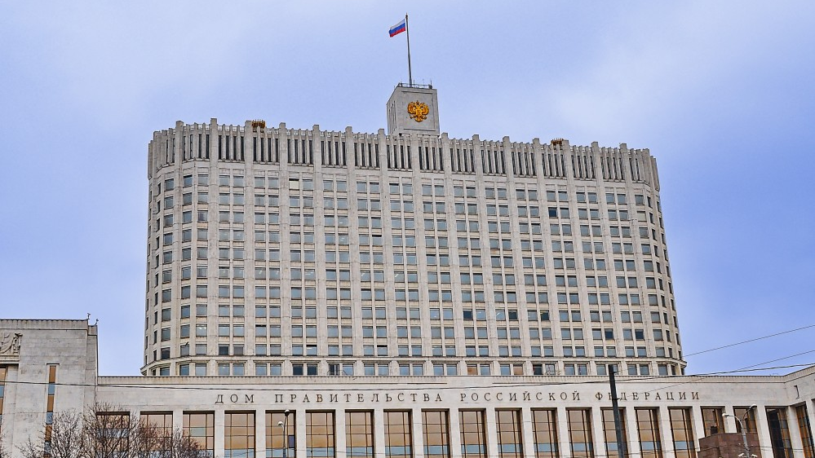



Памятка для граждан,
поступающих
на государственную гражданскую службу
Оформление справки о доходах, расходах, об имуществе
и обязательствах имущественного характера

Slide 2
В отношении кого представляются сведения?
1
2
3
Самого гражданина
Супругу (супруга)
Каждого несовершеннолетнего ребенка
Претендента на должность
По состоянию на отчетную дату
До 18 лет, включая день рождения
Важное правило
Не допускается объединять нескольких лиц в одной справке. Каждому лицу — отдельная справка

Slide 3
Отчетный период и отчетная дата
Что указываем
За какой период / на какую дату
Доходы
Календарный год , предшествующий году подачи документов
(раздел 1)
(с 1 января по 31 декабря)
Имущество, счета, ценные бумаги, обязательства
На 1-е число месяца , предшествующего месяцу подачи документов
(разделы 3-6)
Безвозмездное отчуждение
За тот же календарный год (с 1 января по 31 декабря)
(что и доходы)
(раздел 7)
Пример расчета
Документы подаются в сентябре 2026 г. → доходы за 2025 г., имущество по состоянию на 1 августа 2026 г.

Slide 4
Какие разделы справки заполнять обязательно?
04
ТЛ
Титульный лист
1
Раздел 1
3
Раздел 3
4
Раздел 4
Заполняется полностью
Все полученные доходы
Недвижимость, транспорт, цифровые активы
Счета в банках (включая нулевой остаток)
5
Раздел 5
6
Раздел 6
7
Раздел 7
2
Раздел 2
Ценные бумаги, доли участия
Обязательства от 500 тыс. руб.
Безвозмездное отчуждение
Расходы
НЕ заполняется
Важно знать
Раздел 2 (расходы) при поступлении не заполняется. Применимо к гражданину, зарегистрированному в качестве индивидуального предпринимателя и в отношении которого представляется справка, по сделке, совершенной таким гражданином в рамках предпринимательской деятельности, при наличии оснований

Slide 5
Технические требования к справке
14
Программа
Печать
«Справки БК»
Лазерный принтер
Актуальная версия — на сайте Кремля или gossluzhba.gov.ru
Без полос и пятен, четкое качество печати
Подпись
Запрещено
Только на последнем листе
Рукописные правки
В специально отведенном поле
Подпись на штрих-кодах
Скрепки, прошивка
Дата печати
Для всех справок
Должна быть позже отчетной даты и совпадать с датой подписания
Справки на себя и членов семьи печатаются в один день

Slide 6
Откуда брать информацию?
13
Раздел
Источник
Доходы
Справка о доходах от работодателя, личный кабинет налогоплательщика (официальный сайт https://lkfl2.nalog.ru/lkfl), СФР
Недвижимость, транспорт
Регистрационные документы, выписка из ЕГРН, свидетельства, паспорт ТС, личный кабинет налогоплательщика
Счета, вклады
Сведения о наличии счетов (запрос в банк)
Срочные обязательства финансового характера
Кредитный договор, выписка из банка
Ценные бумаги
Регистрационные документы, выписка от брокера, депозитария, реестродержателя
Рекомендация
Запрашивайте официальные документы , а не полагайтесь на устные или SMS-сообщения

Slide 7
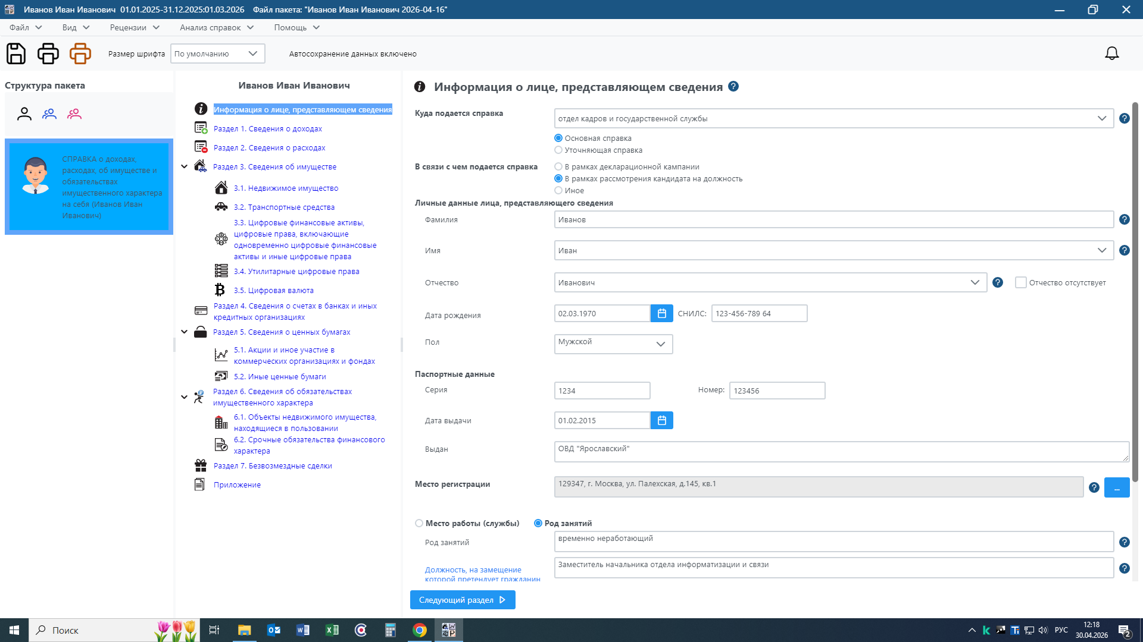
Титульный лист (образец заполнения)
При заполнении справки гражданином, не осуществляющим трудовую деятельность, в графе «род занятий» указывается: «временно неработающий»
Адреса, указанные на титульном листе, должны быть отражены в разделе 3.1. или 6.1.

Slide 8
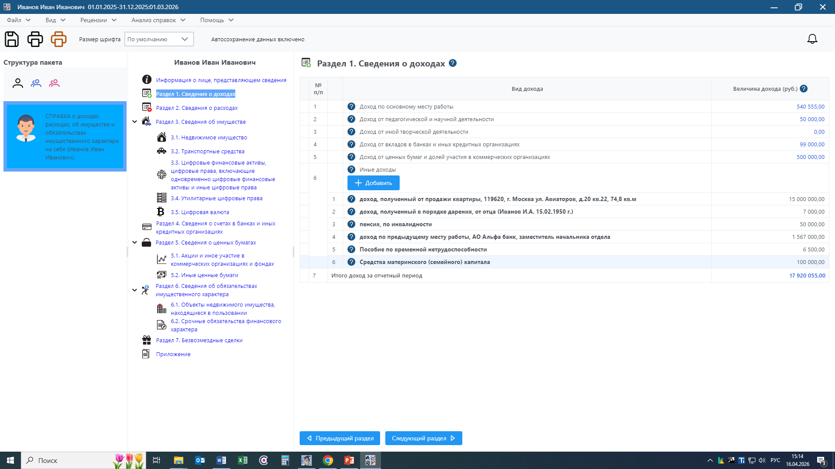
Раздел 1. Сведения о доходах
Указанию подлежит общая сумма дохода, содержащаяся в справке по форме 2-НДФЛ с учетом подоходного налога
Сведения о наличии соответствующих банковских счетов и вкладов указываются в разделе 4 справки
В случае если в отчетном периоде работник или его супруга (супруг) распорядился средствами материнского (семейного) капитала в полном объеме или частично
Если не включены в справку 2-НДФЛ

Slide 9
Раздел 1. Сведения о доходах – что НЕ указывать?
06
Возврат займов, денежных средств
Кредиты, займы
Бонусы, «кешбэк сервис»
Несостоявшийся договор купли-продажи, в связи с прекращением договора
Указываются в подразделе 6.2 раздела 6
Туристический кешбэк, детский кешбэк, банковский «кешбэк», «Пушкинская карта»
Возмещение расходов
Материальная выгода
Налоговые вычеты
Командировочные, переезд, найм жилья (при целевом расходовании), родительская плата за посещение дошкольного образовательного учреждения
Полученная от экономии на процентах за пользование заемными (кредитными) средствами
Социальные, имущественные, инвестиционные вычеты

Slide 10
Раздел 3. Сведения об имуществе
07
Подраздел 3.1
Подраздел 3.2
Подразделы 3.3–3.5
Недвижимость
Транспорт
Цифровые активы
Земельные участки
Автомобили
Цифровые финансовые активы
Дома, квартиры
Мотоциклы
Утилитарные цифровые права
Гаражи, машино-места
Водный транспорт
Цифровая валюта
Незавершенное строительство
Воздушный транспорт
Прицепы
Указываются при наличии в собственности
Указывается: правоустанавливающий документ: вид собственности, адрес, площадь, реквизиты свидетельства или записи в ЕГРН
Указывается: марка, модель, год выпуска, место регистрации (ГИБДД)
Имущество за рубежом: дополнительно указывается источник средств (для отдельных категорий)

Slide 11
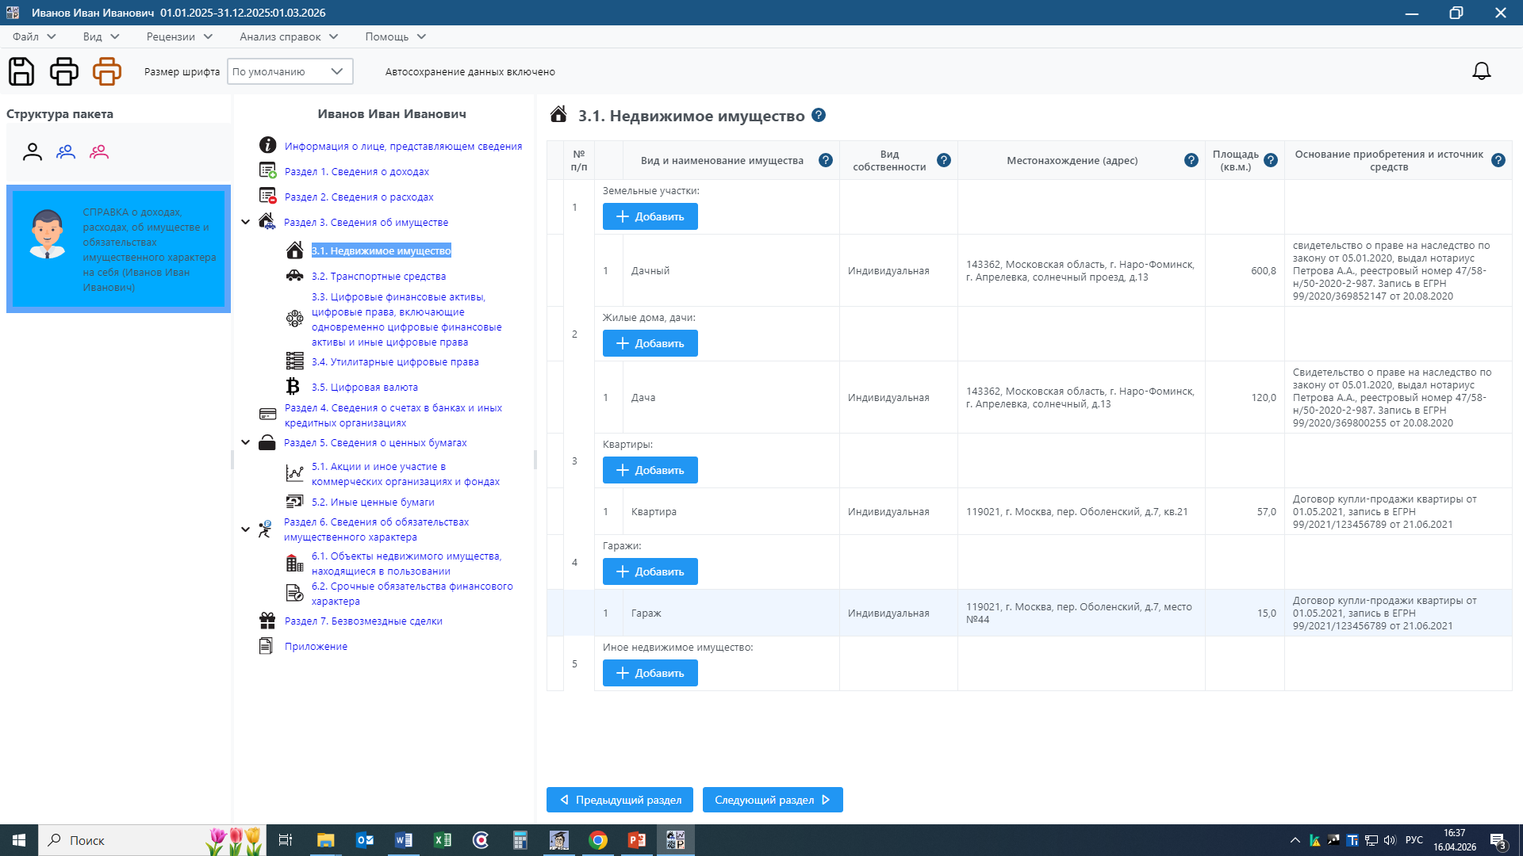
Раздел 3. Сведения об имуществе
Площадь объекта недвижимого имущества указывается на основании правоустанавливающих документов.
Если недвижимое имущество принадлежит служащему (работнику) на праве совместной собственности (без определения долей) или долевой собственности, указывается общая площадь данного объекта, а не площадь доли
Для каждого объекта недвижимого имущества указываются реквизиты (серия, номер и дата выдачи) свидетельства о государственной регистрации прав на недвижимое имущество или номер и дата государственной регистрации права из Выписки Единого государственного реестра недвижимости (ЕГРН). Также указываются наименование и реквизиты документа, являющегося основанием для приобретения права собственности на недвижимое имущество (договор купли-продажи, договор мены, договор дарения, свидетельство о праве на наследство, решение суда и др.)
НЕ подлежит указанию!!!
Недвижимое имущество, принадлежащее на праве общей долевой собственности в многоквартирном доме (межквартирные лестничные площадки, коридоры, технические этажи), имущество общего пользования и земельные участки общего назначения
Сведения об объекте недвижимости указываются в данном подразделе в точном соответствии с информацией об этом объекте, содержащейся в Едином государственном реестре недвижимости (ЕГРН) на отчетную дату

Slide 12
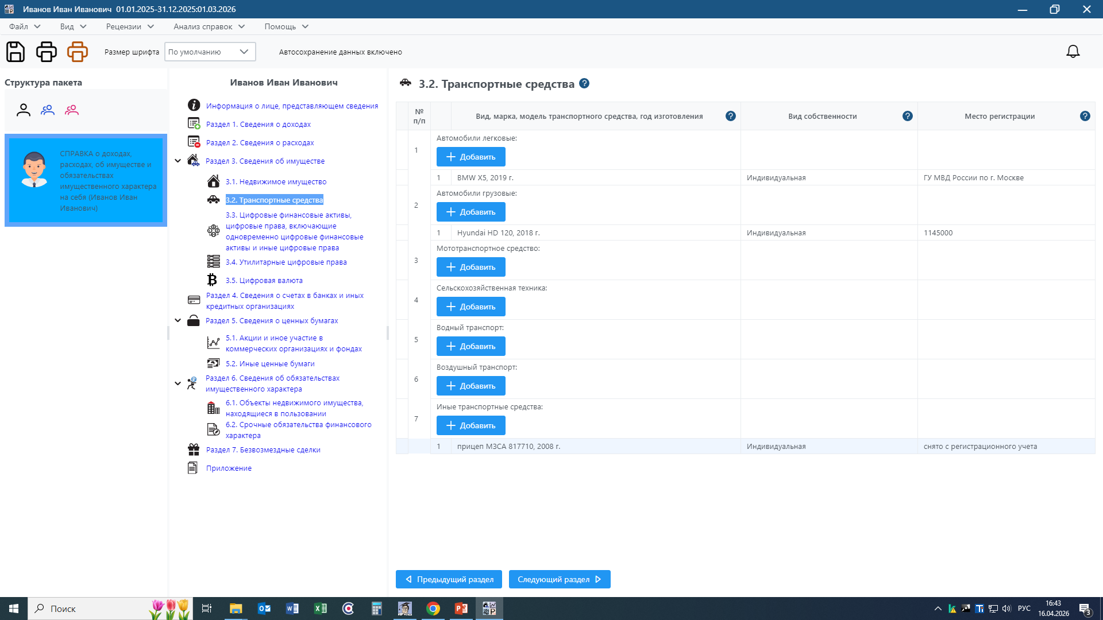

Раздел 3. Сведения об имуществе (3.2.транспортные средства)
Допускается указание кода подразделения ГИБДД в соответствии со свидетельством о регистрации транспортного средства
В данном подразделе указываются сведения о транспортных средствах, находящихся в собственности, независимо от того, когда они были приобретены, в каком регионе Российской Федерации или в каком государстве зарегистрированы. Транспортные средства, переданные в пользование по доверенности, находящиеся в угоне, в залоге у банка, полностью негодные к эксплуатации, снятые с регистрационного учета и т.д., собственником которых является служащий (работник), его супруга (супруг), несовершеннолетний ребенок, также подлежат указанию в справке
Проданные в отчетном периоде транспортные средства не отображаются в данном подразделе. Доход от продажи транспортного средства необходимо указать в разделе 1. «Сведения о доходах»

Slide 13
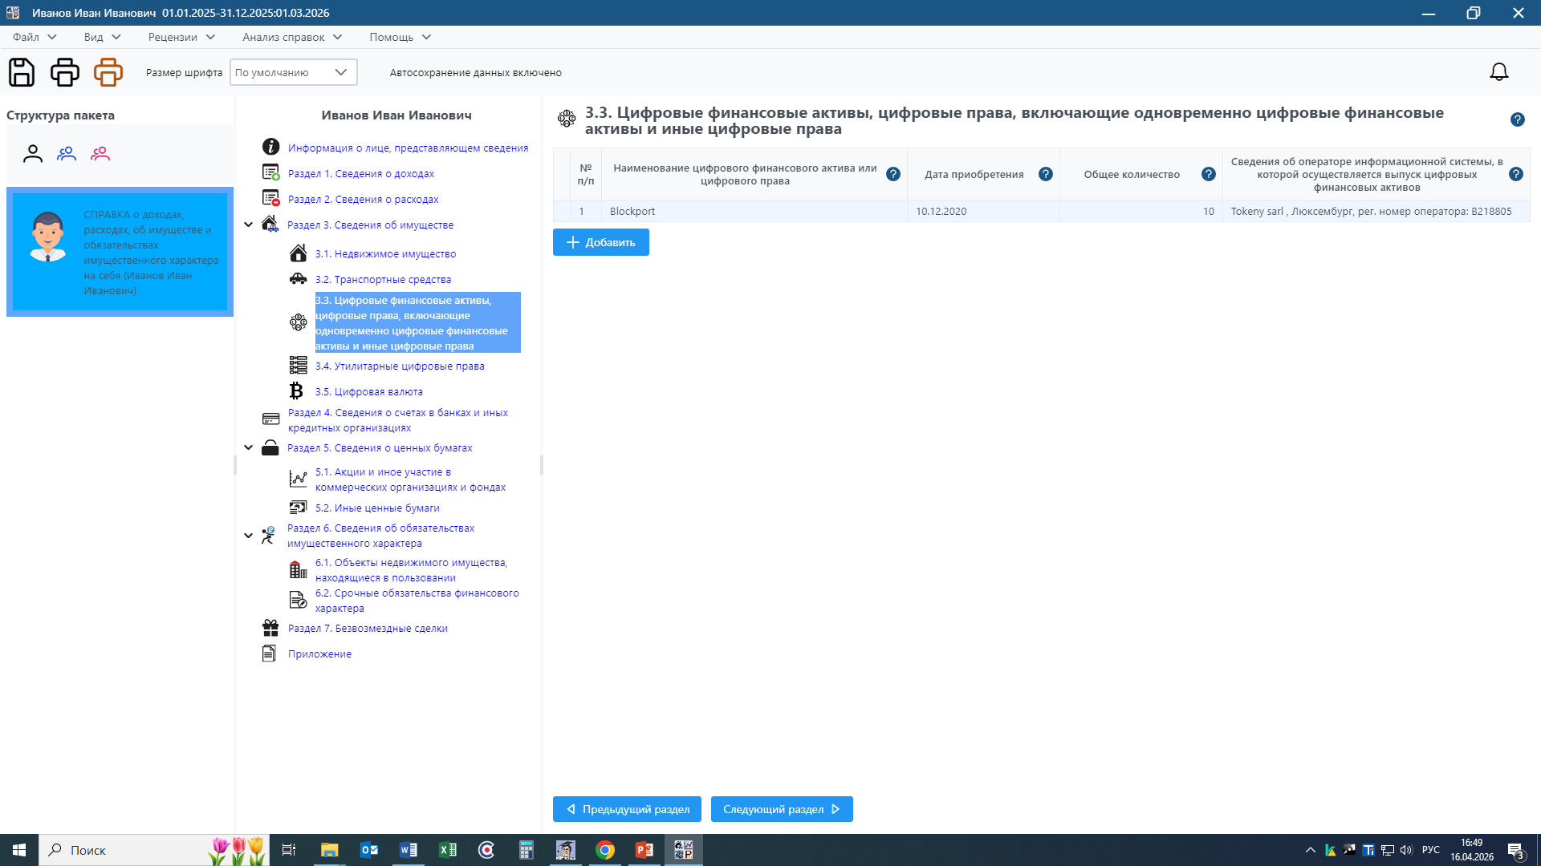
Раздел 3. Сведения об имуществе (3.3. цифровые финансовые активы, цифровые права, включающие одновременно цифровые финансовые активы и иные цифровые права)
Указываются наименование оператора информационной системы, в которой осуществляется выпуск цифровых финансовых активов, страна его регистрации и его регистрационный номер в соответствии с применимым правом (в отношении российского юридического лица указываются идентификационный номер налогоплательщика и основной государственный регистрационный номер)
Указываются наименование цифрового финансового актива (если его нельзя определить, указываются вид и объем прав, удостоверяемых выпускаемым цифровым финансовым активом) и (или) цифрового права, включающего одновременно цифровые финансовые активы и иные цифровые права (если его нельзя определить, указываются вид и объем прав, удостоверяемых цифровыми финансовыми активами и иными цифровыми правами с указанием видов иных цифровых прав)
В соответствии со статьей 1 Федерального закона от 31 июля 2020 г. № 259-ФЗ «О цифровых финансовых активах, цифровой валюте и о внесении изменений в отдельные законодательные акты Российской Федерации» цифровыми финансовыми актива признаются цифровые права, включающие денежные требования, возможность осуществления прав по эмиссионным ценным бумагам, права участия в капитале непубличного акционерного общества, право требовать передачи эмиссионных ценных бумаг, которые предусмотрены решением о выпуске цифровых финансовых активов в порядке, установленном указанным Федеральным законом, выпуск, учет и обращение которых возможны только путем внесения (изменения) записей в информационную систему на основе распределенного реестра, а также в иные информационные системы

Slide 14
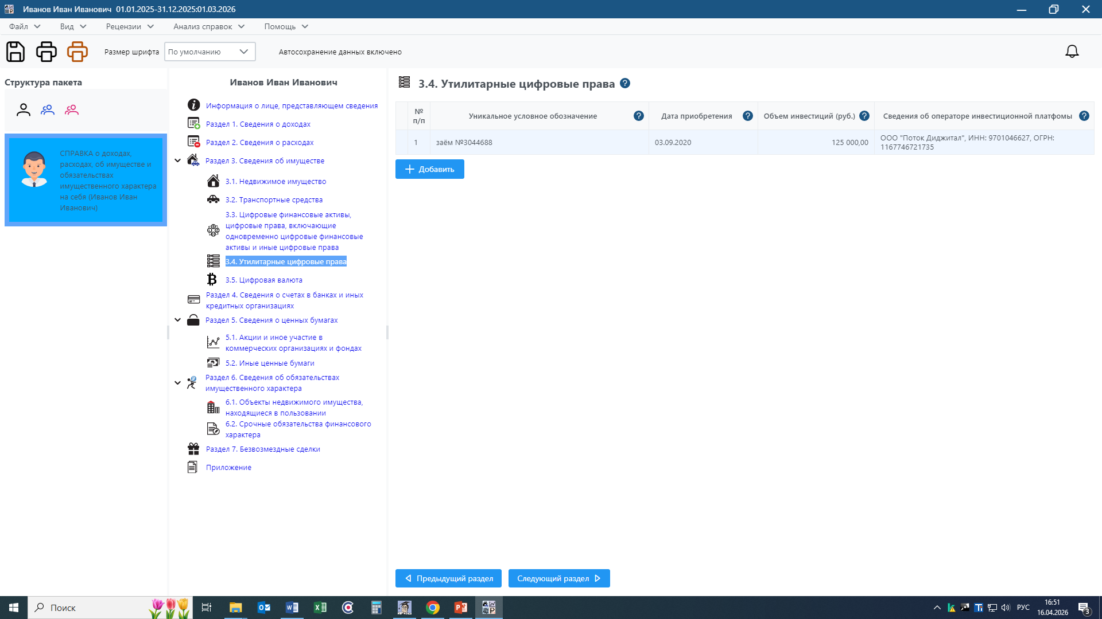
Раздел 3. Сведения об имуществе (3.4. утилитарные цифровые права)
Указываются наименование оператора инвестиционной платформы, его идентификационный номер налогоплательщика и основной государственный регистрационный номер. Реестр операторов инвестиционных платформ размещен на официальном сайте Банка России по ссылке:
https://cbr.ru/admissionfinmarket/navigator/oip/
Указывается уникальное условное обозначение, идентифицирующее утилитарное цифровое право
В соответствии со статьей 8 Федерального закона от 2 августа 2019 г. № 259-ФЗ «О привлечении инвестиций с использованием инвестиционных платформ и о внесении изменений в отдельные законодательные акты Российской Федерации» утилитарные цифровые права могут включать:
право требовать передачи вещи (вещей);
право требовать передачи исключительных прав на результаты интеллектуальной деятельности и (или) прав использования результатов интеллектуальной деятельности;
право требовать выполнения работ и (или) оказания услуг.

Slide 15
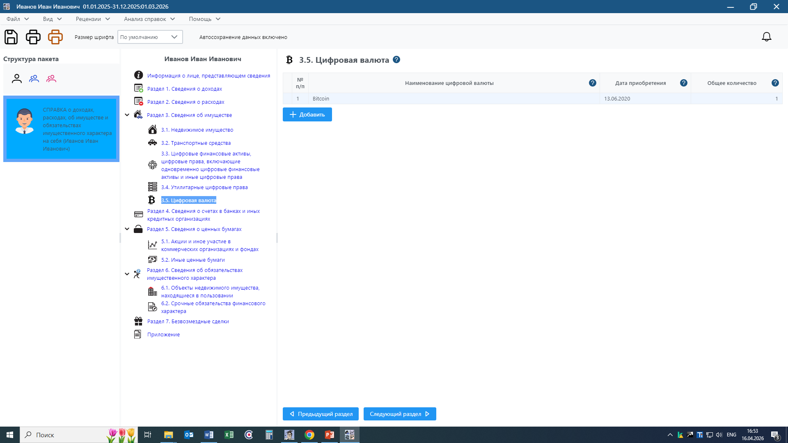

Раздел 3. Сведения об имуществе (3.5. цифровая валюта)
Лицам, указанным в пунктах 1 и 2 части 1 статьи 2 Федерального закона от 7 мая 2013 г. № 79-ФЗ «О запрете отдельным категориям лиц открывать и иметь счета (вклады), хранить наличные денежные средства и ценности в иностранных банках, расположенных за пределами территории Российской Федерации, владеть и (или) пользоваться иностранными финансовыми инструментами
Указывается наименование цифровой валюты в соответствии с применимыми документами (без произвольной транслитерации)
бонусные баллы;
бонусы на накопительных дисконтных картах, начисленные банками и иными организациями за пользование их услугами, в том числе в виде денежных средств «кешбэк сервис»

Slide 16
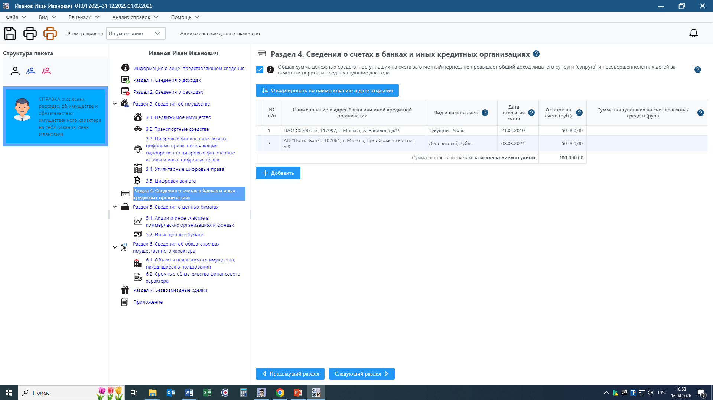
Раздел 4. Сведения о счетах в банках и иных кредитных организациях
Данный раздел справки рекомендуется заполнять на основании информации, полученной в рамках Указания Банка России № 5798-У, которая является официальной
Что НЕ указывается
Проценты указываются в разделе 1 «Доход от вкладов в банках и иных кредитных организациях» за отчетный период
Закрытые счета
Специальные избирательные счета
Ссудные счета
Счета доверительного управления
Счета депо
Графа «Сумма поступивших средств»
Заполняется, только если общая сумма поступлений за отчетный год превышает совокупный доход за 3 года (включая текущий)
Если не превышает — ставится отметка

Slide 17
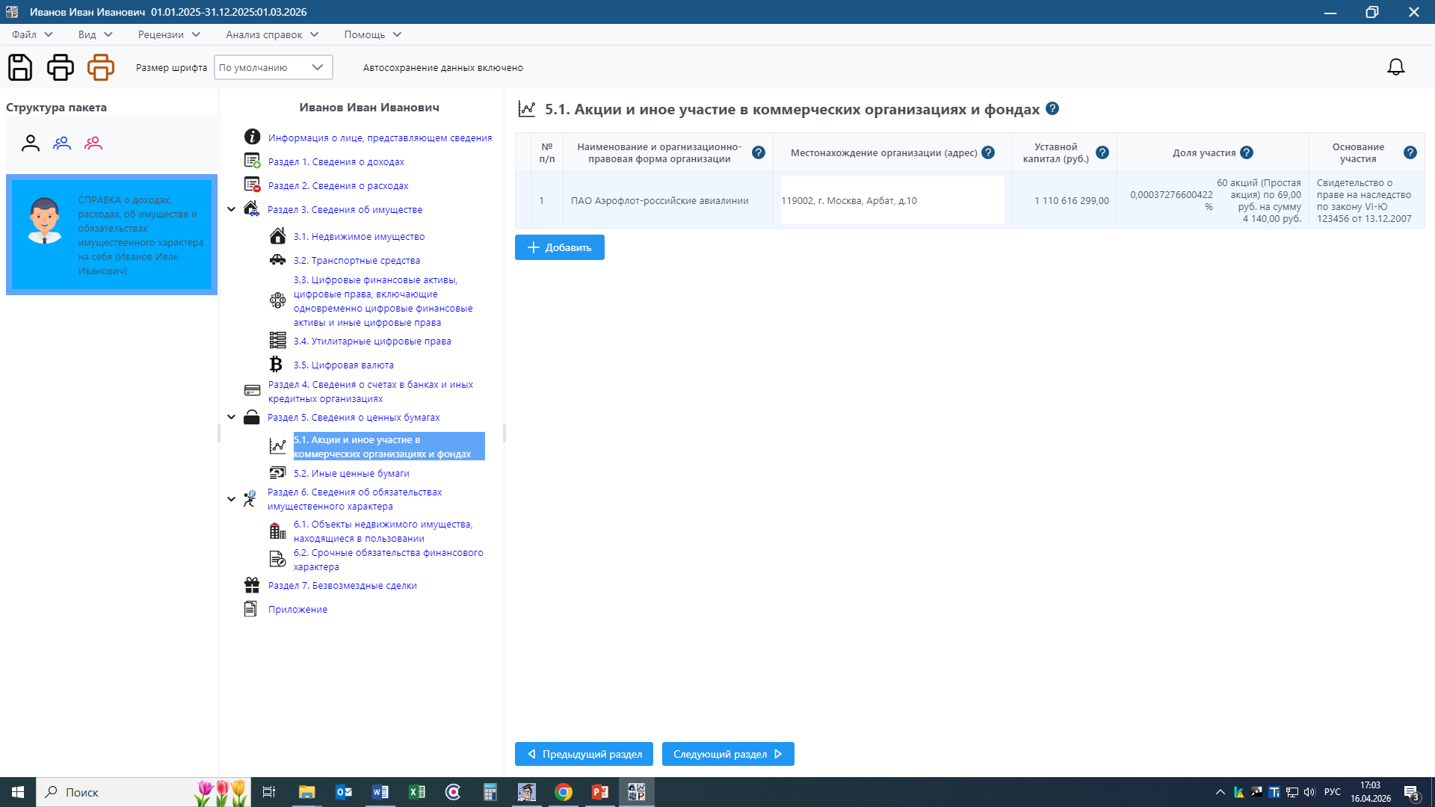
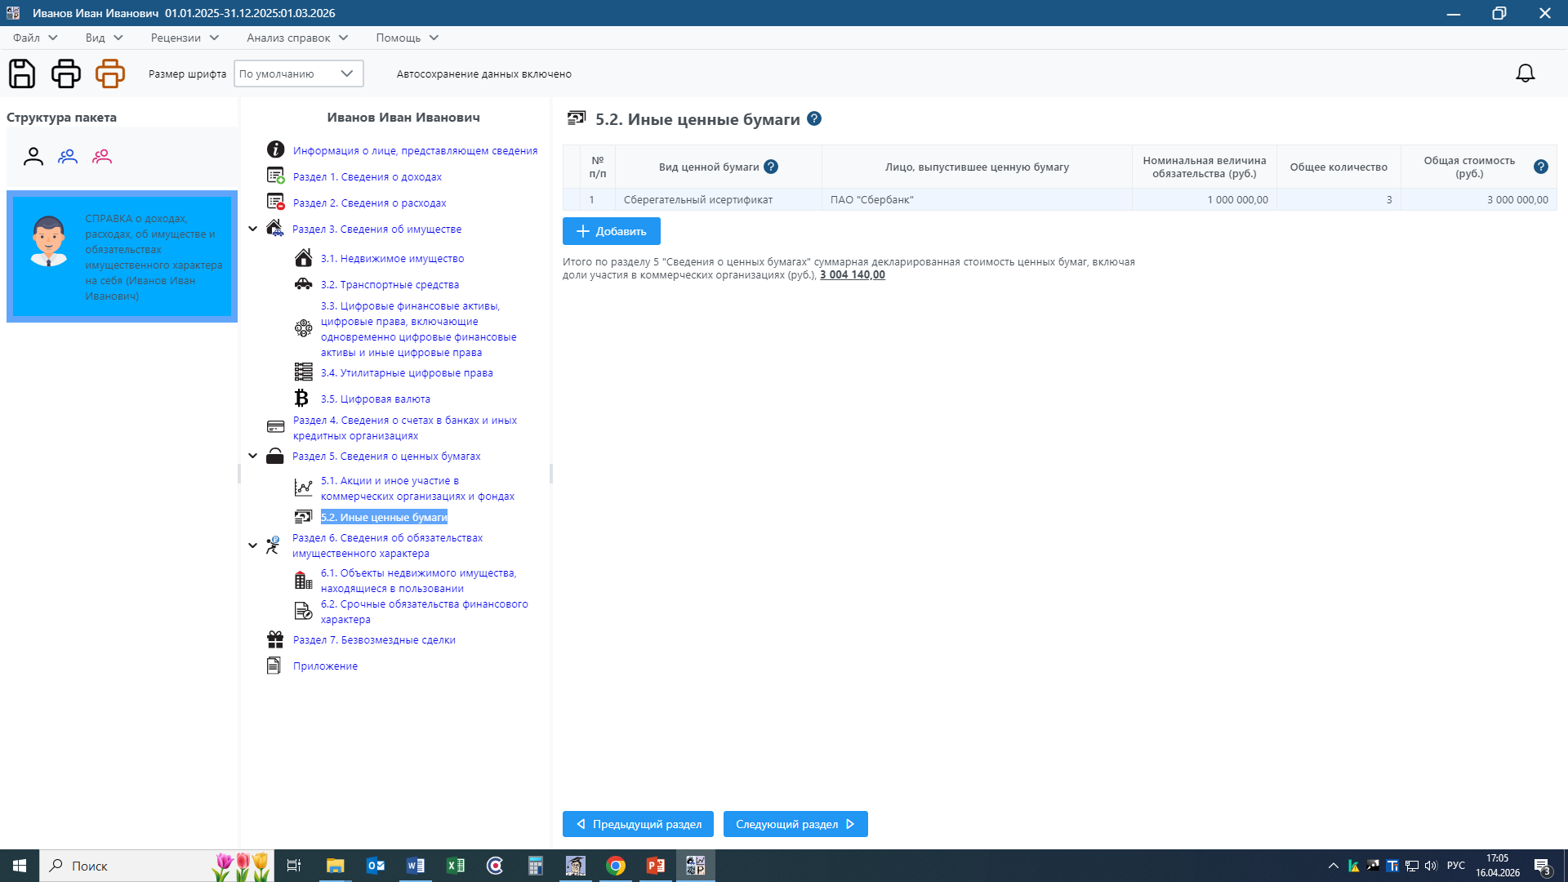
Раздел 5. Сведения о ценных бумагах (5.1. акции и иное участие в коммерческих организациях и фондах, 5.2. иные ценные бумаги)
Указывается основание приобретения доли участия (учредительный договор, приватизация, покупка, мена, дарение, наследование и др.), а также реквизиты (дата, номер) соответствующего договора или акта, а не наименование и реквизиты договора, в рамках которого акции были зачислены на счет клиента – служащего (работника) (наименование и реквизиты договора на брокерское обслуживание и (или) депозитарного договора, и т.п.)
Уставный капитал указывается согласно учредительным документам организации по состоянию на отчетную дату.
Если законодательством не предусмотрено формирование уставного капитала, то указывается «0 руб.»
К ценным бумагам относятся:
акция
вексель
закладная
инвестиционный пай
коносамент
облигация
Государственный сертификат на материнский (семейный) капитал не является ценной бумагой и не подлежит указанию
сберегательный сертификат

Slide 18
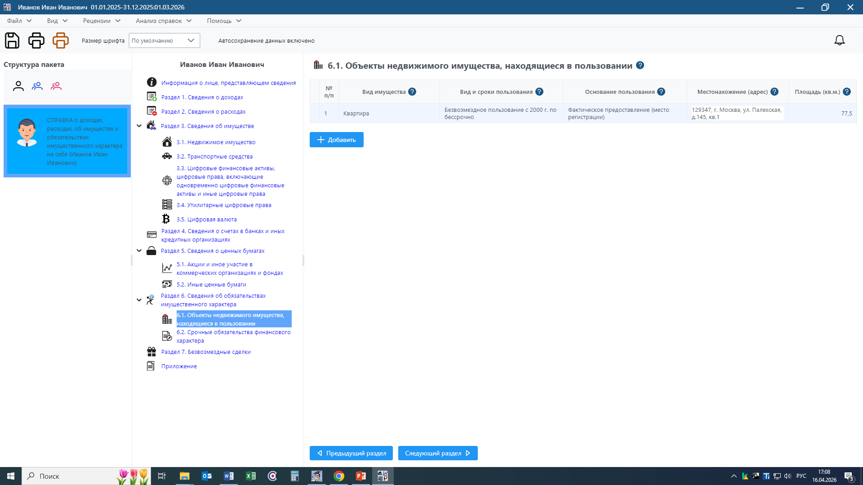
Раздел 6. Сведения об обязательствах имущественного характера (6.1. объекты недвижимого имущества, находящиеся в пользовании)
Все адреса, указанные на титульном листе, указываются в данном подразделе, если они находятся не в собственности, а именно: адрес регистрации, фактический адрес, временная регистрация, договор аренды и др.
Указывается недвижимое имущество (муниципальное, ведомственное, арендованное и т.п.), находящееся во временном пользовании (не в собственности), а также основание пользования (договор аренды, фактическое предоставление и другие)

Slide 19
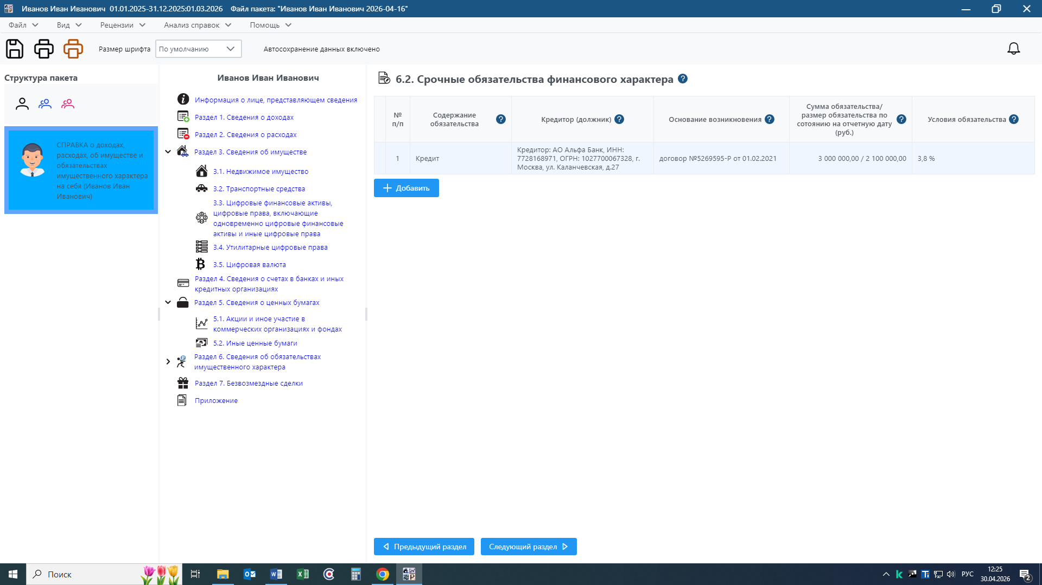
Раздел 6. Сведения об обязательствах имущественного характера (6.2. срочные обязательства финансового характера)
Участие в долевом строительстве объекта недвижимости
До получения свидетельства о государственной регистрации объекта долевого строительства информация об имеющихся на отчетную дату обязательствах по договору долевого строительства подлежит отражению в данном подразделе. При этом не имеет значения, оформлялся ли кредитный договор с банком или иной кредитной организацией для оплаты по указанному договору.
Указывается вторая сторона обязательства и ее правовое положение в данном обязательстве (кредитор или должник), его фамилия, имя и отчество (наименование юридического лица), адрес
размер обязательства (оставшийся непогашенным долг с суммой процентов), который составил менее 500 000 рублей
Не указывается
В данном подразделе указывается каждое имеющееся на отчетную дату срочное обязательство финансового характера на сумму, равную или превышающую 500 000 руб.

Slide 20
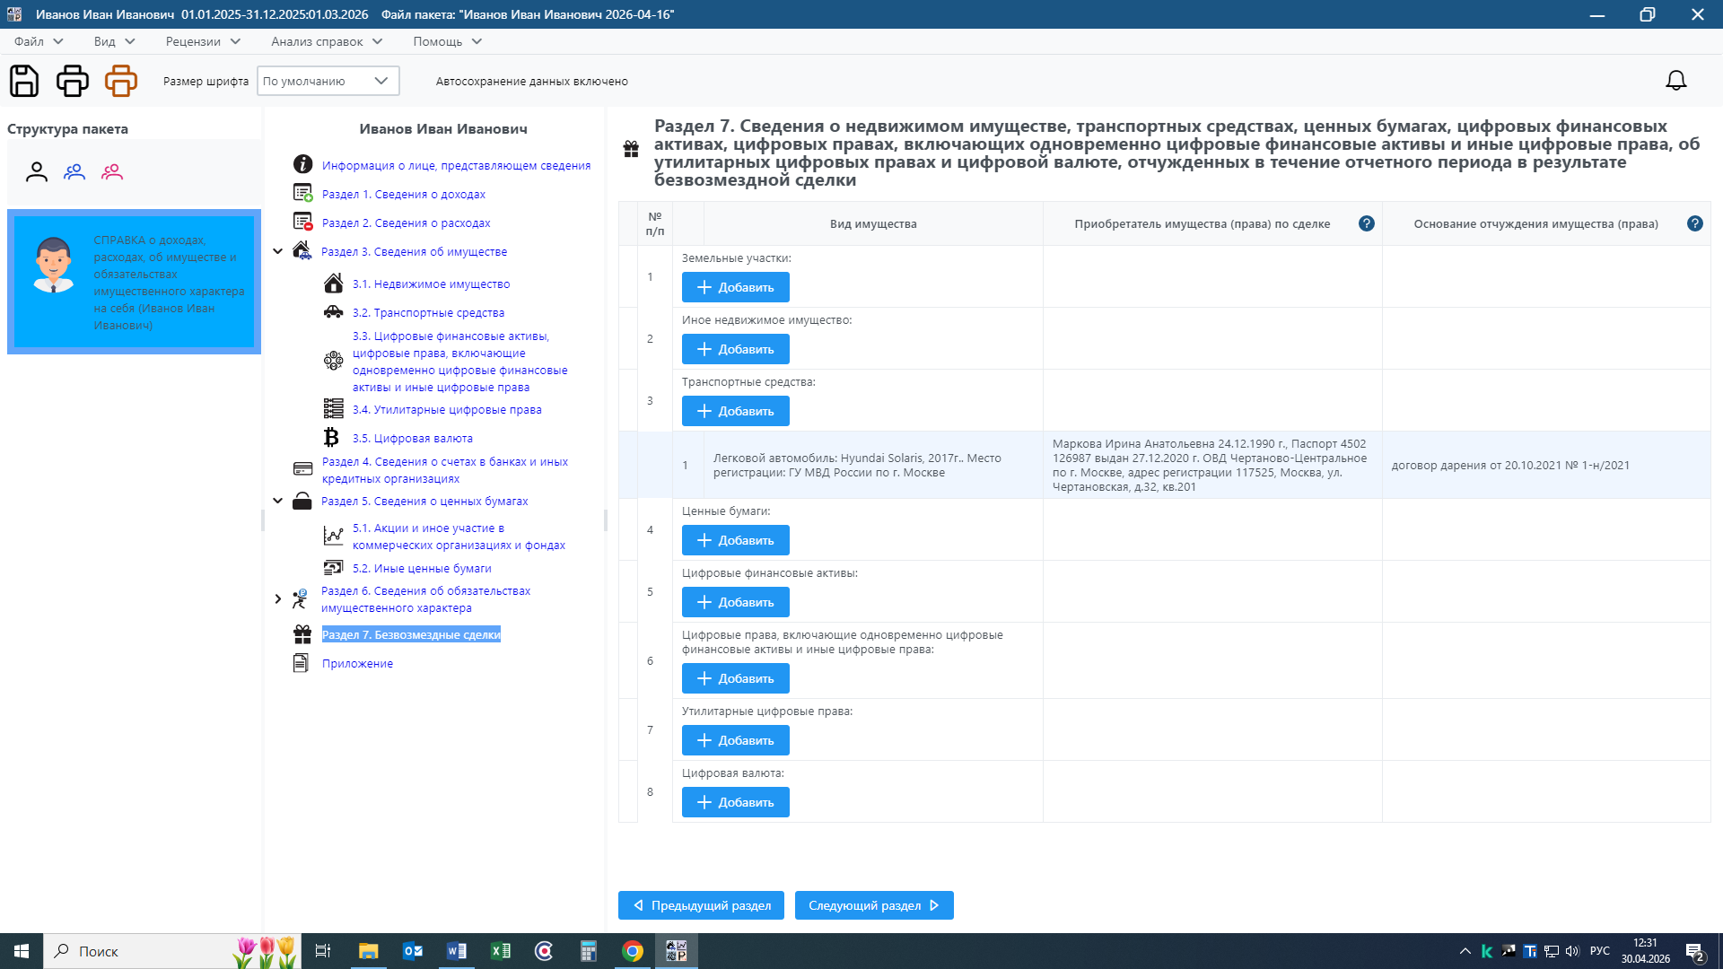
Раздел 7. Сведения о недвижимом имуществе, транспортных средствах, ценных бумагах, цифровых финансовых активах, цифровых правах, включающих одновременно цифровые финансовые активы и иные цифровые права, об утилитарных цифровых правах и цифровой валюте, отчужденных в течение отчетного периода в результате безвозмездной сделки
Указываются основания прекращения права собственности (наименование и реквизиты (дата, номер) соответствующего договора или акта).
В случае безвозмездной сделки с физическим лицом указываются его фамилия, имя и отчество (при наличии) (в именительном платеже) полностью, без сокращений в соответствии с документом, удостоверяющим личность, а также серия и номер паспорта. Также указывается актуальный адрес места регистрации физического лица либо адрес, указанный в договоре.
Данный раздел заполняется в результате безвозмездной сделки, а именно без получения от нее платы или иного встречного предоставления

Slide 21
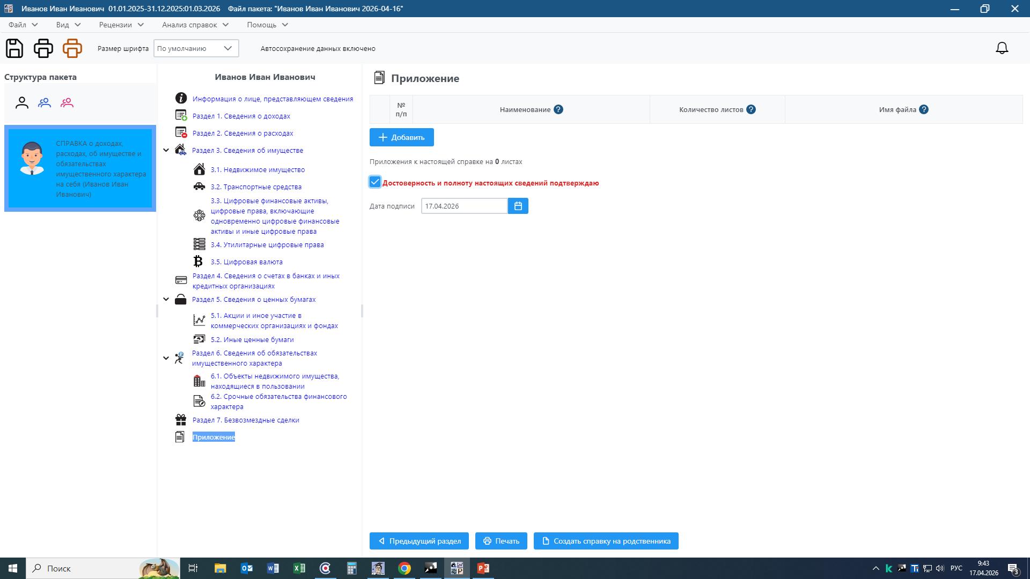
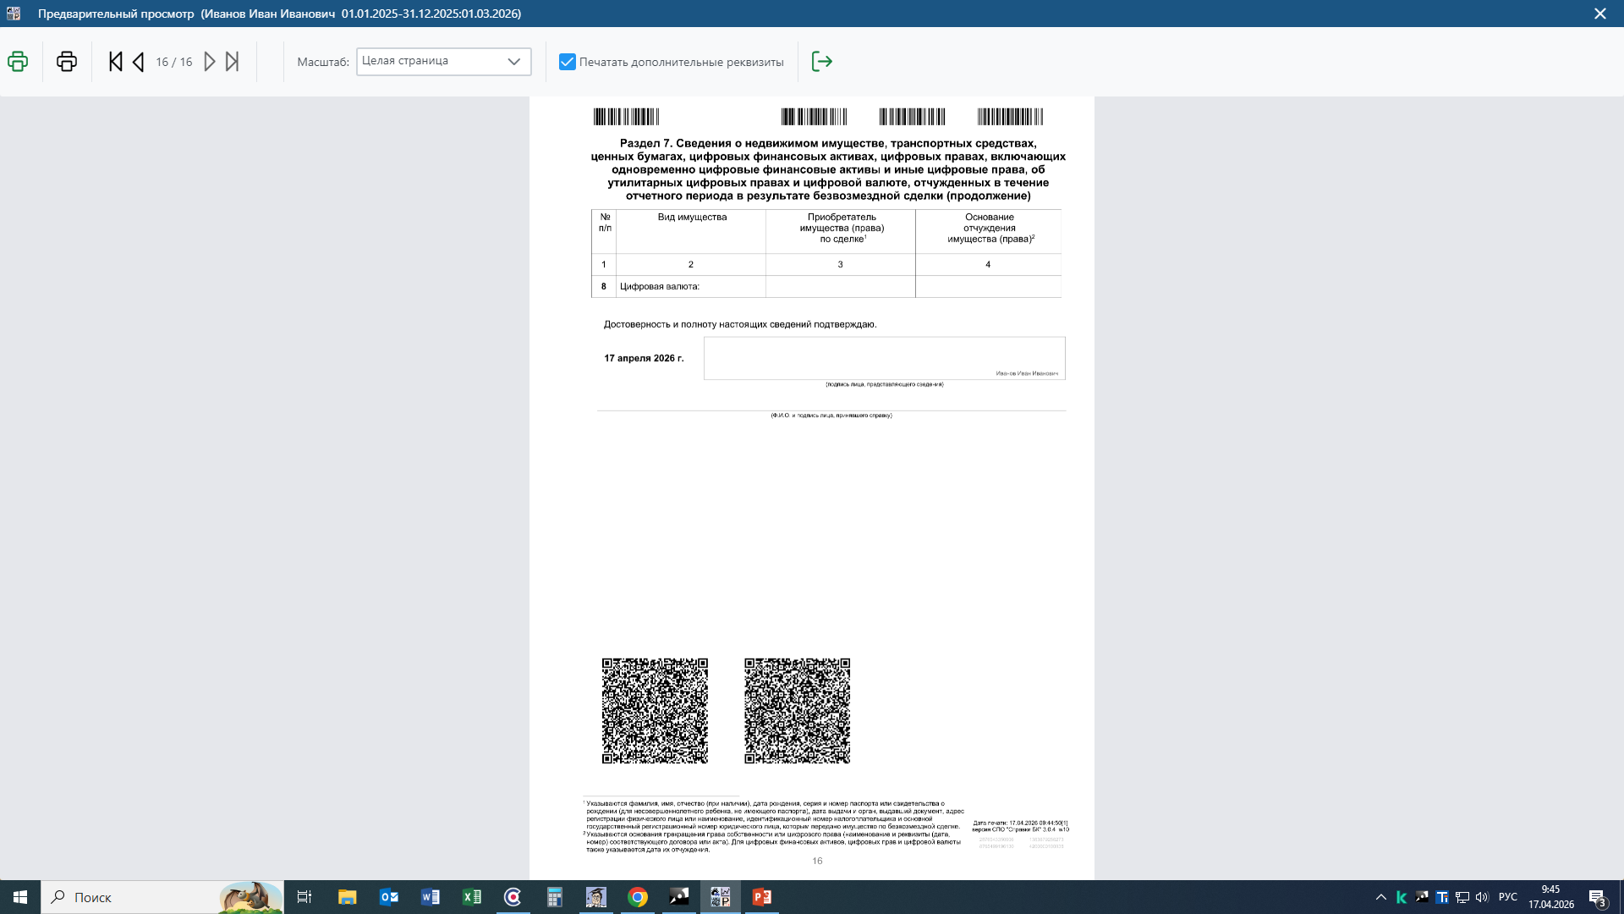
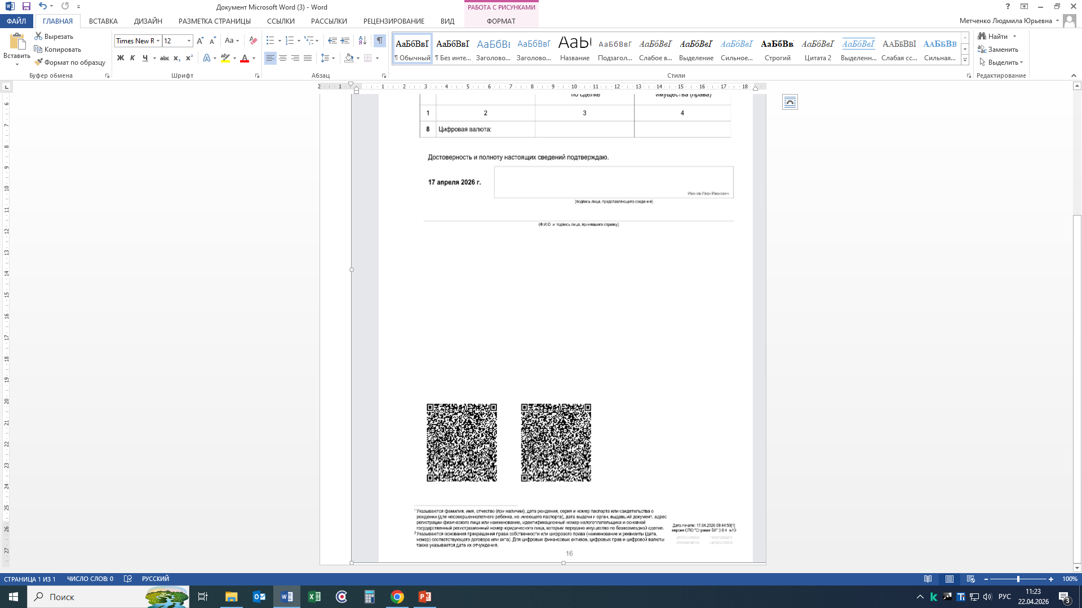
Приложение
Указанная дата должна совпадать с датой печати справки
Подпись обязательна
Внимание!
Без подписи справки не принимаются

Slide 22
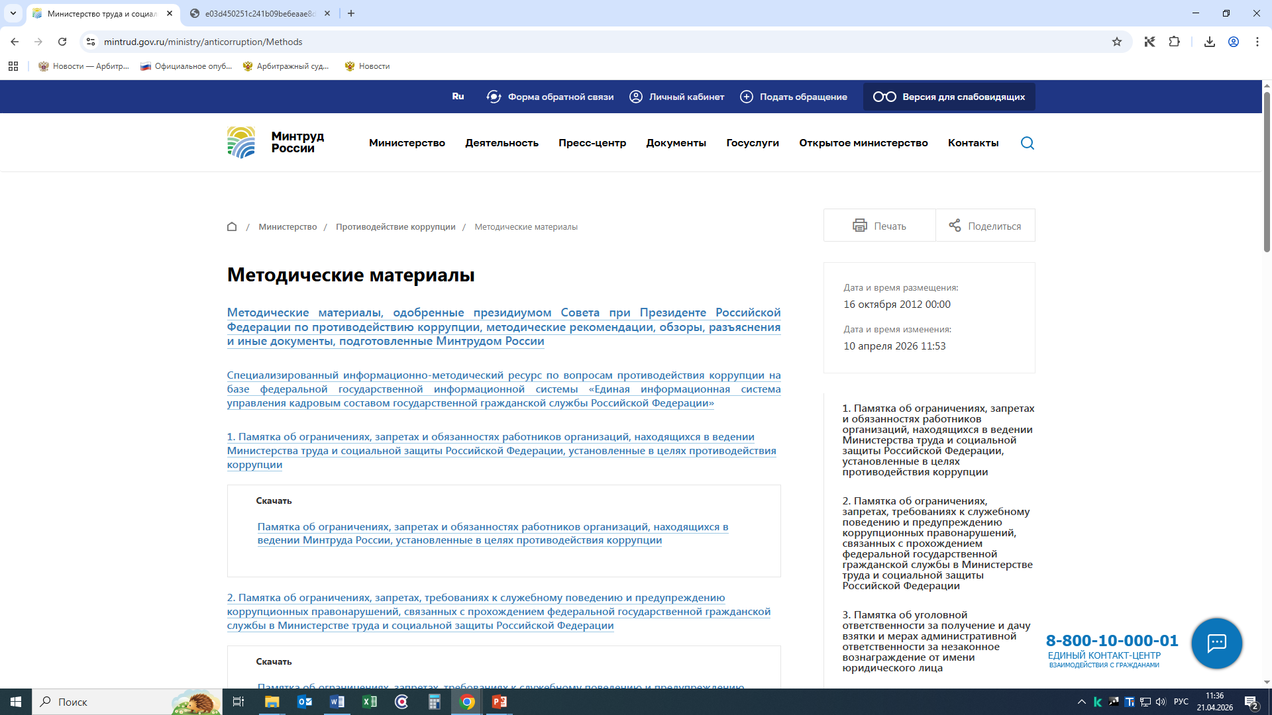
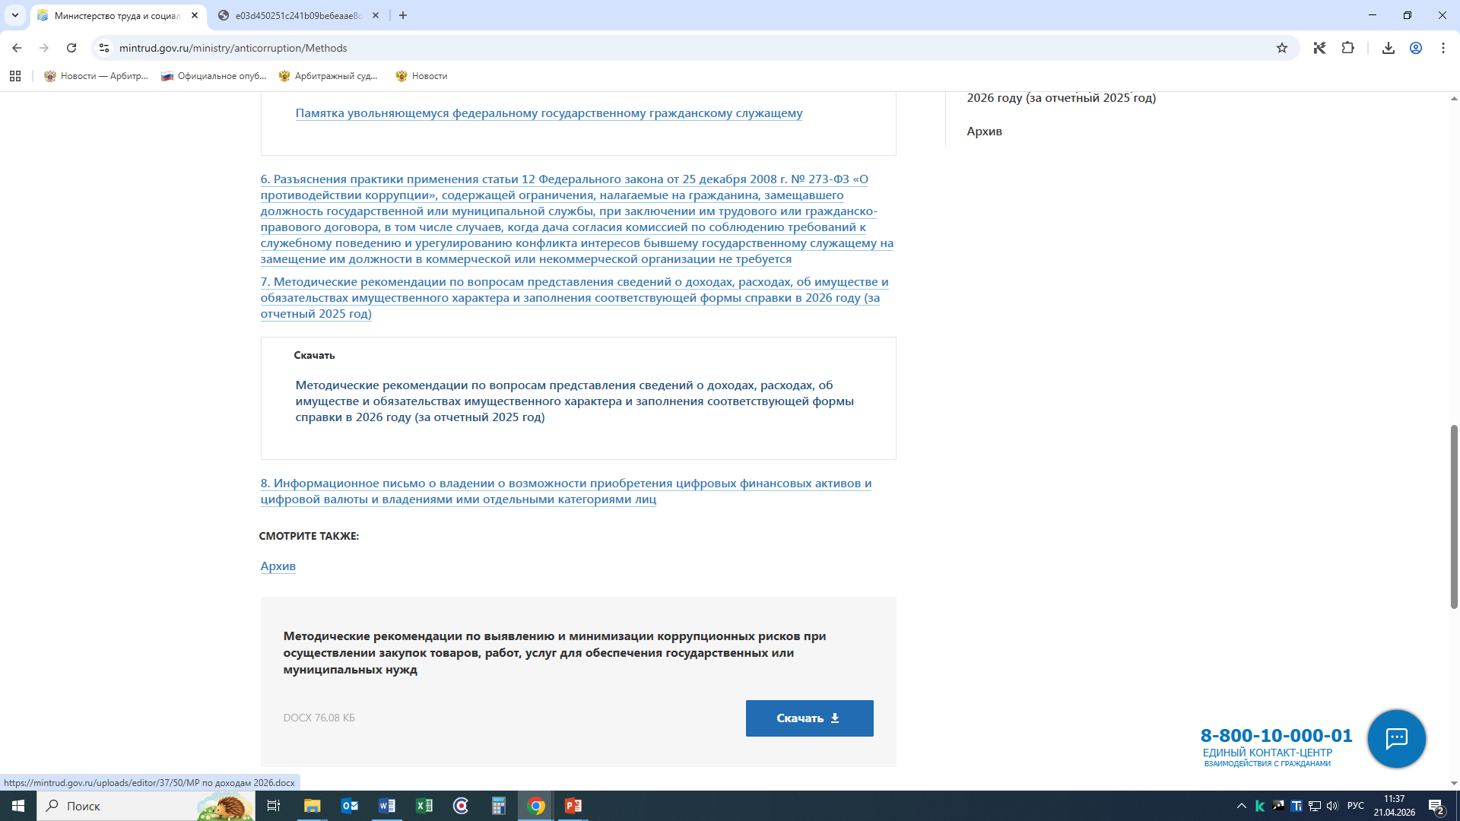
Методические рекомендации:
https://mintrud.gov.ru/ministry/anticorruption/Methods

